Slide 1
Gestion des objets de services de domaine Active Directory

Slide 2
Vue d'ensemble d'AD DS
AD DS se compose à la fois de composants physiques et logiques
Composants physiques | Composants logiques
Magasin de données Contrôleurs de domaine Serveur de catalogue global Contrôleur de domaine en lecture seule | Partitions Schéma Domaines Arborescences de domaines Forêts Sites Unités d'organisation
Notes:
Parcourez la liste des composants physiques et logiques. Proposez une brève description de chaque composant.
Composants physiques
Magasin de données. Stocke les informations AD DS. Il s'agit d'un fichier qui se trouve sur chaque contrôleur de domaine.
Contrôleurs de domaine. Contiennent une copie de la base de données AD DS.
Serveurs de catalogue global. hébergent le catalogue global, lequel est une copie partielle, en lecture seule, de tous les contextes d'appellation de domaine dans la forêt. Un catalogue global accélère les recherches d'objets susceptibles d'être liés à d'autres contrôleurs de domaine de la forêt.
Contrôleurs de domaine en lecture seule (RODC). Installation spéciale d'AD DS dans une forme en lecture seule. Elle est souvent utilisée dans les filiales où la sécurité et l'assistance informatique sont souvent moins avancées que dans les centres d'affaires principaux. Des contrôleurs de domaine en lecture seule sont parfois installés dans le cadre des installations minimales et peuvent être sécurisés à l'aide du chiffrement de lecteur BitLocker Windows®.
Composants logiques
Partitions. Partitions qui existent dans AD DS, à savoir : partition de domaine, partition de configuration, partition de schéma, catalogue global et partitions d'application.
Schéma. Définit la liste des attributs que tous les objets peuvent avoir dans AD DS.
Domaines. Limites d'administration logiques pour les utilisateurs et les ordinateurs.
Arborescences de domaines. Collection des contrôleurs de domaine qui partagent un domaine racine commun.
Forêts. Collections des domaines qui partagent un service AD DS commun.
Sites. Collections d'utilisateurs, de groupes et d'ordinateurs, tels qu'ils sont définis par leurs emplacements physiques. Utiles lorsque vous planifiez des tâches d'administration telles que la réplication du service AD DS.
(Autres remarques figurent sur la diapositive suivante.)
22410B
2 : Présentation des services de domaine Active Directory

Slide 3

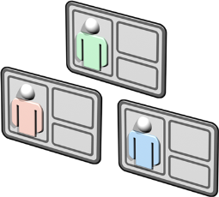
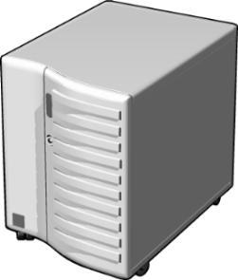





Que sont les domaines AD DS ?
Les services AD DS requièrent un ou plusieurs contrôleurs de domaine
Tous les contrôleurs de domaine maintiennent une copie de la base de données du domaine synchronisée en permanence
Le domaine est le contexte dans lequel des comptes d'utilisateurs, des comptes de groupes et des comptes d'ordinateurs sont créés
Le domaine est une limite de réplication
Un centre d'administration pour configurer et gérer des objets
N'importe quel contrôleur de domaine peut authentifier n'importe quelle connexion au domaine
Notes:
22410B
2 : Présentation des services de domaine Active Directory

Slide 4
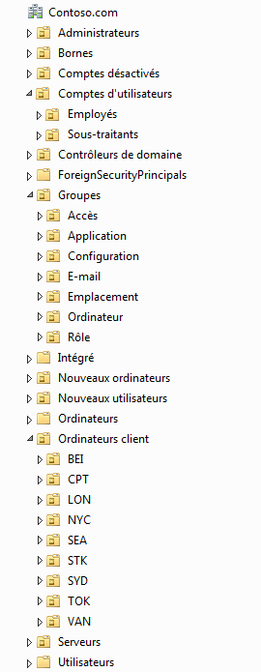
Que sont les unités d'organisation ?
Unités d'organisation
Conteneurs permettent de regrouper des objets dans un domaine
Créer des unités d'organisation pour
Déléguer des autorisations administratives
Appliquer la stratégie de groupe
Notes:
Établissez clairement la différence entre les unités d'organisation et les conteneurs : expliquez que les conteneurs ne sont pas des unités d'organisation. Bien qu'ils puissent contenir des objets, ils ne peuvent pas avoir d'objets GPO liés à eux, si bien qu'il est nécessaire de placer les objets dans les unités d'organisation qui doivent être gérées. Les comptes d'utilisateur, les comptes d'ordinateur et les groupes en sont des exemples.
Rappelez aux stagiaires qu'habituellement la structure des unités d'organisation ne correspond pas à l'organigramme de l'organisation, mais est conçue pour prendre en charge la délégation de l'administration et doit être une infrastructure conçue pour prendre en charge la liaison des objets GPO. Dans une grande organisation, comptant par exemple 50 000 utilisateurs et ordinateurs, il serait nettement plus pratique de diviser ces objets en unités d'organisation.
Débattez de certains critères pouvant influer sur la conception de la structure des unités d'organisation, tels que l'emplacement géographique, le service, le type d'objet et le centre de coûts.
22410B
2 : Présentation des services de domaine Active Directory

Slide 5





Qu'est-ce qu'une forêt AD DS ?
Domaine
Domaine
Domaine
Domaine
adatum.com
fabrikam.com
atl.adatum.com
Notes:
Utilisez cette diapositive pour illustrer les différentes relations d'un domaine enfant ou d'une autre arborescence, mais insistez sur le fait qu'il n'existe aucune différence administrative entre les deux options, à l'exception des noms.
22410B
2 : Présentation des services de domaine Active Directory

Slide 6
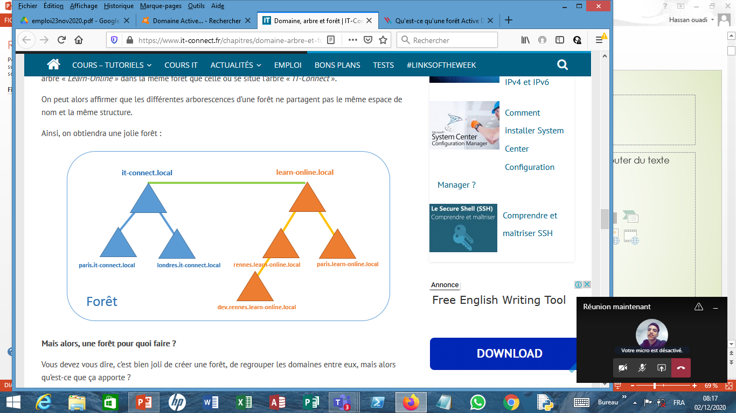
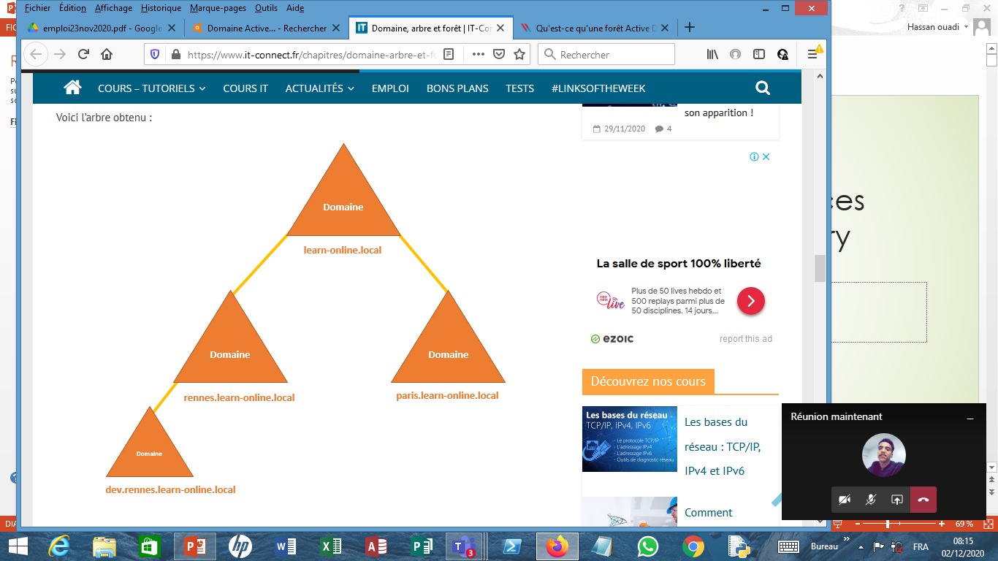
Forêt
Lien d’approbation

Slide 7
Qu'est-ce que le schéma AD DS ?
Le schéma d'Active Directory agit en tant que modèle pour Active Directory DS en définissant les attributs et les classes d'objets, comme
Attributs
objectSID
sAMAccountName
emplacement
manager
service
Classes
Utilisateur
Groupe
Ordinateur
Site
Notes:
Renforcez l'idée que le schéma définit les règles et la syntaxe de la base de données AD DS et fournit le modèle pour tous les objets qui peuvent y être créés.
Si vous pensez que vos stagiaires ont du mal à comprendre cette idée, vous pouvez utiliser l'analogie suivante ou quelque chose de semblable :
Dans un restaurant, il y a un hamburger et un cheeseburger au menu. Si vous commandez l'un de ces plats, il y a certains composants obligatoires, ou attributs, et certains éléments facultatifs supplémentaires, comme l'illustre le tableau ci-dessous.
D'une manière similaire, le schéma définit les objets qui résident dans la base de données AD DS et définit les attributs obligatoires et facultatifs, ainsi que la syntaxe et les relations entre ces attributs. Remarquez que les attributs sont définis en premier lieu, puis les objets sont définis en fonction des attributs sous-jacents. Ainsi, un attribut qui est facultatif pour un objet peut être obligatoire pour un autre.
Éventuellement, vous pouvez montrer l'outil de gestion de schéma pour illustrer comment les objets sont définis à partir des attributs.
Vous pouvez également montrer la hiérarchie des objets et des attributs hérités. Par exemple, l'objet parent pour Utilisateur est Personne organisationnelle, l'objet parent pour Personne organisationnelle est Personne, et l'objet parent pour Personne est un objet appelé Objet de niveau supérieur.
22410B
2 : Présentation des services de domaine Active Directory
(Autres remarques figurent sur la diapositive suivante.)

Slide 8
Qu'est-ce qu'un contrôleur de domaine ?
Contrôleurs de domaine
Des serveurs qui hébergent la base de données Active Directory (NTDS.DIT) et SYSVOL
Le service d'authentification Kerberos et les services KDC effectuent l'authentification
Meilleures pratiques
Disponibilité : Au moins deux contrôleurs de domaine dans un domaine
Sécurité : Contrôleur de domaine en lecture seule et BitLocker
Notes:
Insistez auprès des stagiaires sur le fait que la base de données et les services sont stockés sur des serveurs appelés « contrôleurs de domaine ».
Les contrôleurs de domaine (serveurs qui tiennent le rôle AD DS) hébergent la base de données Active Directory, SYSVOL, le service d'authentification Kerberos et d'autres services Active Directory. À des fins de redondance, il est conseillé de disposer d'au moins deux contrôleurs de domaine disponibles.
Soulignez que tous les contrôleurs de domaine d'un domaine sont essentiellement égaux. Chaque contrôleur de domaine contient une copie du magasin d'annuaires, et des mises à jour des données AD DS peuvent être effectuées sur tous les contrôleurs de domaine, à l'exception des contrôleurs de domaine en lecture seule.
Soulignez l'importance d'avoir plusieurs contrôleurs de domaine dans chaque domaine. Cela permet d'équilibrer la charge, et plus important encore, cela permet une récupération en cas de défaillance d'un serveur.
Indiquez que tous les contrôleurs de domaine appliquent les processus d'authentification et d'autorisation, ce qui en fait un système redondant avec moins de points de défaillance.
Cette rubrique ne fournit pas beaucoup d'informations sur les meilleures pratiques. Si les stagiaires sont intéressés, vous pouvez fournir plus de détails sur l'installation de contrôleurs de domaine dans des sites distants pour assurer une protection contre une connexion WAN non disponible. Vous pouvez également parler de l'augmentation du nombre de contrôleurs de domaine pour assurer la redondance et les performances requises.
22410B
2 : Présentation des services de domaine Active Directory

Slide 9




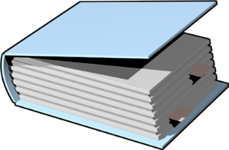
Qu'est-ce que le catalogue global ?
Schéma
Catalogue global
Héberge un jeu d'attributs partiel pour d'autres domaines dans la forêt Prend en charge les requêtes pour les objets dans l'ensemble de la forêt
Configuration
Domaine A
Schéma
Configuration
Domaine A
Schéma
Configuration
Domaine B
Domaine B
Serveur de catalogue global
Schéma
Configuration
Domaine B
Notes:
Décrivez le rôle du serveur de catalogue global lors de la recherche d'objets dans les différents domaines d'une forêt. Définissez un catalogue global en tant que contrôleur de domaine répliquant le jeu d'attributs partiel pour chaque domaine de la forêt. Le contrôleur de domaine n'a pas besoin du jeu d'attributs partiel pour son propre domaine car il possède déjà la copie complète de la base de données du domaine, et il a uniquement besoin des modifications apportées aux autres domaines. C'est pourquoi, dans un environnement à domaine unique, la configuration de chaque contrôleur de domaine comme serveur de catalogue global n'ajoute aucune réplication significative.
Question
Un contrôleur de domaine doit-il être un catalogue global ?
Réponse
Chaque contrôleur de domaine doit être un catalogue global. (Dans certaines situations extrêmes, il peut y avoir des raisons de procéder autrement.) Toutefois, la plupart des grandes organisations distribuées procèdent ainsi et cela est également raisonnable pour des organisations moins complexes et de plus petites taille.
22410B
2 : Présentation des services de domaine Active Directory

Slide 10
Que sont les maîtres d'opérations ?
Dans toute topologie de réplication multimaître, certaines opérations doivent être à maître unique
Beaucoup de termes sont utilisés pour les principales opérations à maître unique dans Active Directory DS, parmi lesquels
Maître d'opérations (ou rôles de maître d'opérations)
Rôles de maître unique
Opérations à maître unique flottant (ou FSMO)
Rôles
Forêt
Maître d'attribution de noms de domaine
Contrôleur de schéma
Domaine
RID master
Maître d'infrastructure
Maître d'émulateur de contrôleur de domaine principal
Notes:
Présentez chacun des rôles de maître d'opérations en approfondissant le sujet autant que cela vous semble approprié pour les stagiaires.
Veillez à préciser que la plupart des rôles de maître sont si spécifiques que le maître peut être hors connexion un moment sans que cela provoque aucun problème. Par exemple, vous n'avez pas besoin du contrôleur de schéma tant que vous n'apportez pas de modifications au schéma, et vous n'avez pas besoin du maître d'opérations des noms de domaine tant que vous n'ajoutez ou ne supprimez pas de domaine dans la forêt.
Précisez que d'autres services de domaine peuvent être ralentis ou perturbés si un contrôleur de domaine est hors connexion et non disponible. Veillez à faire remarquer aux stagiaires que ces rôles s'exécutent tous sur un contrôleur de domaine, si bien que la perte d'un contrôleur de domaine est susceptible de provoquer des problèmes graves.
Les opérations à maître unique flottant (FSMO) du domaine sont requises plus régulièrement que celles dans le domaine racine de la forêt, en particulier l'émulateur de contrôleur de domaine principal.
Le maître des ID relatifs (maître RID) fournit un pool d'ID relatifs à chaque contrôleur de domaine. Si ce maître n'est pas disponible, lorsqu'un contrôleur de domaine tentera de créer un compte, il sera incapable d'y parvenir.
Détaillez les cinq fonctions du contrôleur de domaine principal avec la même précision que celle utilisée dans le manuel des stagiaires. Soulignez que si le maître d'émulateur PDC est non disponible ou est lent à réagir, vous êtes plus à même d'avoir des problèmes dans le domaine.
Vous pouvez rechercher quels contrôleurs de domaine sont des propriétaires FSMO en tapant ce qui suit dans une invite de commandes et en appuyant sur Entrée :
Netdom query fsmo
22410B
2 : Présentation des services de domaine Active Directory

Slide 11
TP n° 1
1 Démarrer le Serveur Windows Server 2012
2 configurer le serveur (Serveur Local):
Vérifier le nom du serveur (server1)
Adresse ip statique 192.168.1.1/24
Adr serveur DNS 192.168.1.1/24
Vérifier le mot de passe de l’administrateur (menu outils et cliquer sur Gestion de l’ordinateur)
3 Installer le rôle AD DS à partir du Gestionnaire de serveur
4 Finaliser l’installation à partir du Gestionnaire de serveur:
Promouvoir le serveur en contrôleur de domaine
Nom de domaine: istahh.local
5 Lancer L’outil Utilisateurs et ordinateurs Active Directory
6 Créer 5 utilisateurs et 3 groupes grlobaux:
Nasser, Karim, Samira, Fatiha, Said et Najat avec le même passwd: P@ssword
Personnel NTIC, Gestionnaires et Secrétaires
7 Ajouter les membres aux groupes (2 membres par groupe)

Slide 12
TP n° 2
1 Démarrer le Serveur contrôleur de domaine
2 Démarrer les postes Win7 et Win XP
3Configurer les deux postes:
Noms: Poste1 et Poste2
Adr IP: 192.168.1.10 et 192.168.1.12
4 Vérifier leur connexion au serveur server1 (ping)
5 Ajouter les 2 postes au domaine istahh.ma
6 Redémarrer les postes
7 Vérifier les connexions aux domaine en utilisant les comptes utilisateurs créés précédement (voir TPn°1)

Slide 13

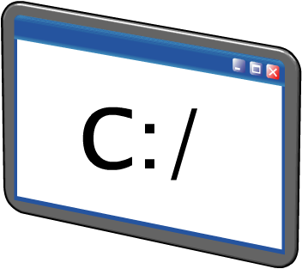
Outils d'administration d'AD DS
Pour gérer les objets AD DS, vous pouvez utiliser les outils graphiques suivants
Vous pouvez utiliser les outils en ligne de commande suivants
Composants logiciels enfichables d'administration Active Directory
Centre d'administration Active Directory
Module Active Directory dans Windows PowerShell
Commandes du service d'annuaire
Notes:
Vous pouvez faire une démonstration de chaque outil lorsque vous le présentez.
22410B
3 : Gestion des objets de services de domaine Active Directory

Slide 14
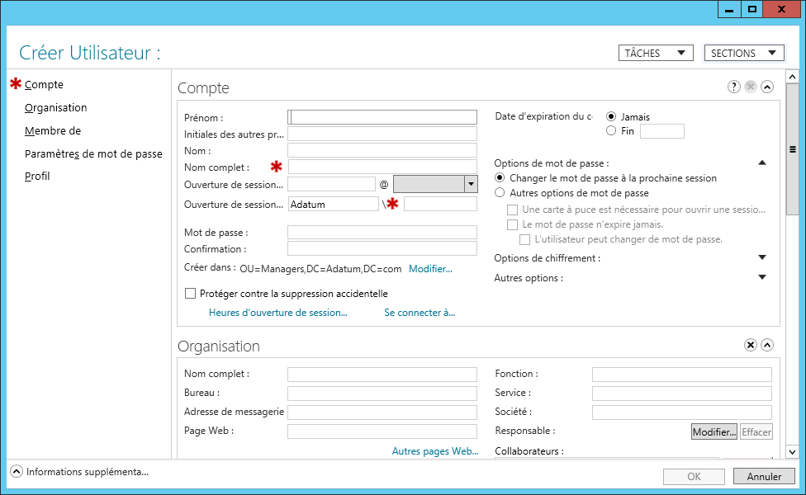
Création de comptes d'utilisateurs
Notes:
Pensez à effectuer une démonstration de création d'un compte d'utilisateur, à l'aide des étapes fournies dans le manuel du stagiaire.
Invite de discussion
Interrogez vos stagiaires sur leurs stratégies d'attribution de nom de compte d'utilisateur.
22410B
3 : Gestion des objets de services de domaine Active Directory

Slide 15


Types de groupes
Groupes de distribution
Utilisés uniquement avec les applications de messagerie
Sans sécurité activée (pas de SID) ; ne peuvent pas se voir attribuer des autorisations
Groupes de sécurité
Entité de sécurité avec un SID ; peuvent se voir attribuer des autorisations
La réception de messages électroniques peut être activée
Notes:
Vous pouvez utiliser des groupes de distribution pour envoyer des messages à des ensembles d'utilisateurs, mais uniquement avec des applications de messagerie telles que Microsoft Exchange Server. Insistez sur le fait que les listes de distribution n'ont pas d'identificateur de sécurité (SID) et qu'elles ne peuvent donc pas être répertoriées dans des listes de contrôle d'accès discrétionnaire (DACL, Discretionary Access Control List).
Utilisez des groupes de sécurité pour attribuer des droits et des autorisations à des groupes d'utilisateurs et à des groupes d'ordinateurs. Un groupe de sécurité se voit attribuer un SID, qui détermine les autorisations d'un utilisateur à chaque fois qu'un utilisateur membre d'un groupe de sécurité essaie d'accéder à une ressource réseau.
22410B
3 : Gestion des objets de services de domaine Active Directory

Slide 16
Étendues de groupes
Étendue de groupe | Membres d'un même domaine | Membres d'un domaine dans la même forêt | Membres d'un domaine externe approuvé | Possibilité de se voir attribuer des autorisations aux ressources
Local | U, O, GG, GLD, GU et utilisateurs locaux | U, O, GG, GU | U, O, GG | Sur l'ordinateur local uniquement
Domaine local | U, O, GG, GLD, GU | U, O, GG, GU | U, O, GG | N'importe où dans le domaine
Universel | U, O, GG, GU | U, O, GG, GU | N/A | N'importe où dans la forêt
Global | U, O, GG | N/A | N/A | N'importe où dans le domaine ou domaine approuvé
U Utilisateur O Ordinateur GG Groupe global GLD Groupe local de domaine GU Groupe universel
Notes:
Utilisez le tableau pour décrire les étendues des groupes. Dessinez un diagramme représentant plusieurs domaines qui montre où vous pouvez créer des groupes, et les conséquences de chaque étendue de groupe.
22410B
3 : Gestion des objets de services de domaine Active Directory

Slide 17
Liaisons d’approbation
Forêt « Cfhhpolo.ma »
Istarahma.ma
GU1
CFhhpolo.ma
GG4
GGcf
GG1
G2
G3
GGcf
Domaine pére
Domaine externe approuvé
G2
G3
GDL1
GU1
GG1
GDL1
GGcf
GG1
G2
G3
GU1
GG4
Polo.CFhhpolo.ma
Metier.CFhhpolo.ma
Hh1.CFhhpolo.ma
GG Groupe Global
GU Groupe Universel
GDL Groupe de Domaine Local
Domaines enfants

Slide 18
Groupes par défaut
Gérez avec soin les groupes par défaut qui fournissent des privilèges administratifs, car ces groupes
Ont en général des privilèges plus vastes que nécessaire pour la plupart des environnements délégués
Appliquent souvent la protection à leurs membres
Groupe | Emplacement
Administrateurs de l'entreprise | Conteneur Utilisateurs du domaine racine de la forêt
Administrateurs du schéma | Conteneur Utilisateurs du domaine racine de la forêt
Administrateurs | Conteneur intégré de chaque domaine
Admins du domaine | Conteneur Utilisateurs de chaque domaine
Opérateurs de serveur | Conteneur intégré de chaque domaine
Opérateurs de compte | Conteneur intégré de chaque domaine
Opérateurs de sauvegarde | Conteneur intégré de chaque domaine
Opérateurs d'impression | Conteneur intégré de chaque domaine
Notes:
Montrez aux stagiaires les groupes mentionnés sur la diapositive au fur et à mesure que vous les présentez.
22410B
3 : Gestion des objets de services de domaine Active Directory

Slide 19






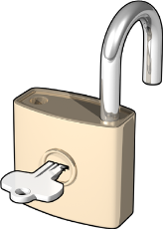


Implémentation de la gestion des groupes
I
Identités
Utilisateurs ou ordinateurs
qui sont membres de
G
Groupes globaux
qui collectent des membres en fonction de leurs rôles,
Ventes
(groupe global)
qui sont membres de
Auditeurs (groupe global)
DL
Groupes locaux de domaine
qui assurent la gestion
telle que l'accès aux ressources,
ACL_Sales_Read (groupe local de domaine)
qui sont
A
Accès autorisé à une ressource
Dans une forêt à plusieurs domaines, il s'agit d'IGUDLA, où U signifie Universel
Notes:
Utilisez cette diapositive animée pour expliquer l'exemple présenté dans les notes du stagiaire. Vous devrez cliquer quatre fois de manière à afficher toutes les étapes de cette diapositive, qui sont :
Identités
Groupes globaux
Groupes locaux de domaine
Accès aux ressources attribué
Vous pouvez également dessiner une illustration sur le tableau blanc en suivant les consignes ci-dessous pour illustrer l'avantage de l'imbrication des groupes :
Dessinez trois objets de domaine, chacun contenant cinq utilisateurs. Dessinez un objet fichier dans l'un des trois domaines.
Question : Combien d'autorisations de fichiers devez-vous créer pour attribuer des autorisations sur ce fichier pour chaque utilisateur ?
Réponse : Vous devez créer quinze autorisations de fichiers.
Tracez un cercle autour des cinq utilisateurs dans chaque domaine, en expliquant que les cercles représentent les groupes globaux.
Question : Combien d'autorisations sur le fichier devez-vous attribuer au niveau du groupe global ?
Réponse : Vous devez attribuer trois autorisations.
Tracez un cercle à côté du fichier. Tracez des flèches allant de vos groupes globaux à ce cercle en indiquant que vous avez ajouté ces groupes à un groupe local dans le domaine contenant les ressources.
Question : Combien d'autorisations devez-vous attribuer au groupe local ?
Réponse : Vous devez attribuer une autorisation au groupe local.
22410B
3 : Gestion des objets de services de domaine Active Directory

Slide 20
Autorisations de Partage et NTFS
Autorisations de Partage
Appliquées aux Dossiers seuls
Contrôle Total
Modifier
Lire
Refuser
Autorisation NTFS (Sécurité)
Appliquées aux Dossiers et Fichiers
Sur toute partition du disque formatée avec le système de fichisers NTFS
Contrôle Total
Lire et Excuter
Afficher le contenu du Dossier
Modifier
Lire
Ecrire
….

Slide 21
Autorisations AD DS effectives
Les autorisations attribuées aux utilisateurs et aux groupes se cumulent
La meilleure pratique consiste à affecter des autorisations à des groupes et non à des utilisateurs individuels
En cas de conflits
Refuser des autorisations est prioritaire par rapport à autoriser des autorisations
Les autorisations explicites ont priorité sur les autorisations héritées
Une autorisation explicite a priorité sur un refus hérité
En cas de combinaison des autorisations de Partage et les autorisations NTFS
L’autorisation effective est l’autorisation la plus restrictive
Notes:
Montrez le processus d'affichage des autorisations effectives.
22410B
3 : Gestion des objets de services de domaine Active Directory

Slide 22
Cumul des autorisations
Commerce
Said
Fatima
Najat
Lire
Facturation
Gestion
Said
samir
Ecrire
Responsables
Said
Nadia
Executer
Said=Lire+Ecrire+Executer

Slide 23
Autorisations héritées et autorisations explicites
commerciaux
Cours Microsoft
Lire
Refuser
Secrétaires
Lire et Executer
TRI
Base Données
Modifier
commerciaux
Lire
Refuser
Autorisation explicite
AAadmin
Executer
programmation
Commerciaux=
Modifier pour Base de Données
Autorisation héritées

Slide 24
La priorité de l’autorisation Refuser
Commerciaux Modifier
Samira C.T
Samira C.T.
Développeurs
= Samira Refuser
Re
Commerciaux
Samira
Cours Gestion
Formateur
Samira
Développeur
Samira
Samira
Refuser

Slide 25
Exemples d’attribution des droits d’accès
Ressources partagées
Groupes Globaux | Cours Microsoft | Stage et Recrut | cours Gestion
Technicien Réseau | Modification | Lecture | Aucun Accès
Gestionnaires | Lecture | Lecture | Modification
Secrétaires | Lecture | Lecture | Aucun Accès
commerciaux | Lecture | Lecture | Lecture
Développeurs | Modification | Lecture | Aucun Accès
Formateurs | Contrôle Total | Contrôle Total | Contrôle Total

Slide 26
TP n°3
Groupes Globaux | Cours Microsoft |  | Stage et Recrut |  | cours Gestion
 | Partage | NTFS | Partage | NTFS | Partage | NTFS
Technicien Réseau | Modifcation | Lecture | Lecture | Modification | Aucun Accès | C.T.
Gestionnaires | Lecture | Modification | Lecture | Modification | Modification | Modification
Secrétaires | Lecture | Modification | Lecture | Modification | Aucun Accès | C.T.
commerciaux | Lecture | Modification | Lecture | Modification | Lecture | C.T.
Développeurs | Modification | Modification | Lecture | Modification | Aucun Accès | C.T.
Formateurs | Contrôle Total | Lire | Contrôle Total | Modification | Contrôle Total | Lecture

Slide 27
Avantages de l'utilisation des outils en ligne de commande pour l'administration d'AD DS
Les outils en ligne de commande vous permettent d'automatiser l'administration d'AD DS
Avantage des outils en ligne de commande
Implémentation plus rapide des opérations en bloc
Processus personnalisés pour l'administration d'AD DS
Administration d'AD DS dans une installation minimale (server core)
Notes:
22410B
4 : Automatisation de l'administration des domaines de services Active Directory

Slide 28
Qu'est-ce que les commandes DS ?
Windows Server 2012 inclut des outils en ligne de commande qui sont appropriés pour une utilisation dans les scripts
Dsadd : Pour ajouter un objet Active Directory
Dsmod : Pour modifier un objet existant dans l’AD
Dsget : Pour afficher des informations d’un objet AD
Dsrm : Pour supprimer un objet AD
Pour afficher le courrier électronique d'un compte d'utilisateur, tapez
Pour supprimer un compte d'utilisateur, tapez
Pour créer un compte d'utilisateur, tapez
Dsadd user "cn=Joe Healy,ou=Managers,dc=adatum,dc=com"
Dsmod user "cn=Joe Healy,ou=Managers,dc=adatum,dc=com" –dept IT
Dsget user "cn=Joe Healy,ou=Managers,dc=adatum,dc=com" –email
Dsrm user "cn=Joe Healy,ou=Managers,dc=adatum,dc=com"
Notes:
Décrivez les commandes DS permettant de manipuler les objets AD DS. Utilisez les exemples de la diapositive pour décrire la syntaxe des commandes. Vérifiez que les stagiaires ont bien compris le format d'un nom unique. Si nécessaire, expliquez que le format d'un nom unique est basé sur LDAP. Décrivez les éléments suivants :
Nom commun : cn ;
unité d'organisation : ou ;
composant de domaine : dc.
Expliquez aux stagiaires que , contrairement à csvde et à ldifde, ces outils ne sont pas conçus explicitement pour la gestion en bloc des objets. Ils peuvent être utilisés pour manipuler différents objets ou exécuter des opérations en bloc.
Vous pouvez montrer comment gérer de nombreux objets simultanément à l'aide de ces outils avec la commande dsquery. Vous pouvez, par exemple, utiliser la commande suivante pour changer le service de tous les utilisateurs dans l'UO Informatique.
Dsquery user “OU=IT, DC=Adatum,DC=com” | Dsmod user –dept IT
Question
Quels critères utiliseriez-vous pour choisir d'opter pour csvde, ldifde ou les commandes DS ?
Réponse
Si vous utilisez une source de données qui peut exporter sous la forme de fichier .csv, vous utiliserez probablement csvde. Toutefois, csvde ne peut pas modifier les objets existants. Vous utiliserez également csvde lors de l'exportation de données à partir d'AD DS.
Si vous utilisez une source de données qui peut exporter sous la forme de fichier LDIF, vous utiliserez alors probablement ldifde. Vous utiliserez également ldifde si vous devez supprimer ou modifier les objets existants.
Si vous modifiez des objets différents, vous utiliserez alors probablement les commandes DS si vous avez choisi de ne pas utiliser les outils graphiques.
22410B
4 : Automatisation de l'administration des domaines de services Active Directory

Slide 29
Dsmove: Pour déplacer et/ou renommer un objet AD
Dsmove “cn=Samir NAJI,cn=Users,dc=istahh,dc=ma” –newparent “ou=IT,dc=istahh,dc=ma” –newname “Samir TAKI”
Dsquery: Pour chercher des objets AD
Dsquery user “cn=Users,dc=istahh,dc=ma” –disabled
Chercher tous les utilisateurs du conteneur Users don’t le compte est désactivé
Dsquery user –name sa*
cheNrcher tous les utilisateurs don’t le nom commence par “sa”
Le DN (Distinguiched Name) d’un objet AD doit s’écrire entre “”
Exemple “cn=Samir NAJI,cn=Users,dc=istahh,dc=ma” DN de samir
“ou=departement stagiaire,ou=direction,dc=istahh,dc=ma” DN de l’ou department stagiaire

Slide 30
“cn=amina SABIL,ou=department stagiaire,ou=direction,dc=istahh,dc=ma ”
Dc=ma
Dc=com
Dc=net
Dc=istahh
Dc=istapolo
Ou=direction
Ou=IT
ou=Domain Controllers
Cn=Users
Cn=computers
Ou=TRI
Cn=samir
Cn=PC1
Cn=Techniciens

Slide 31
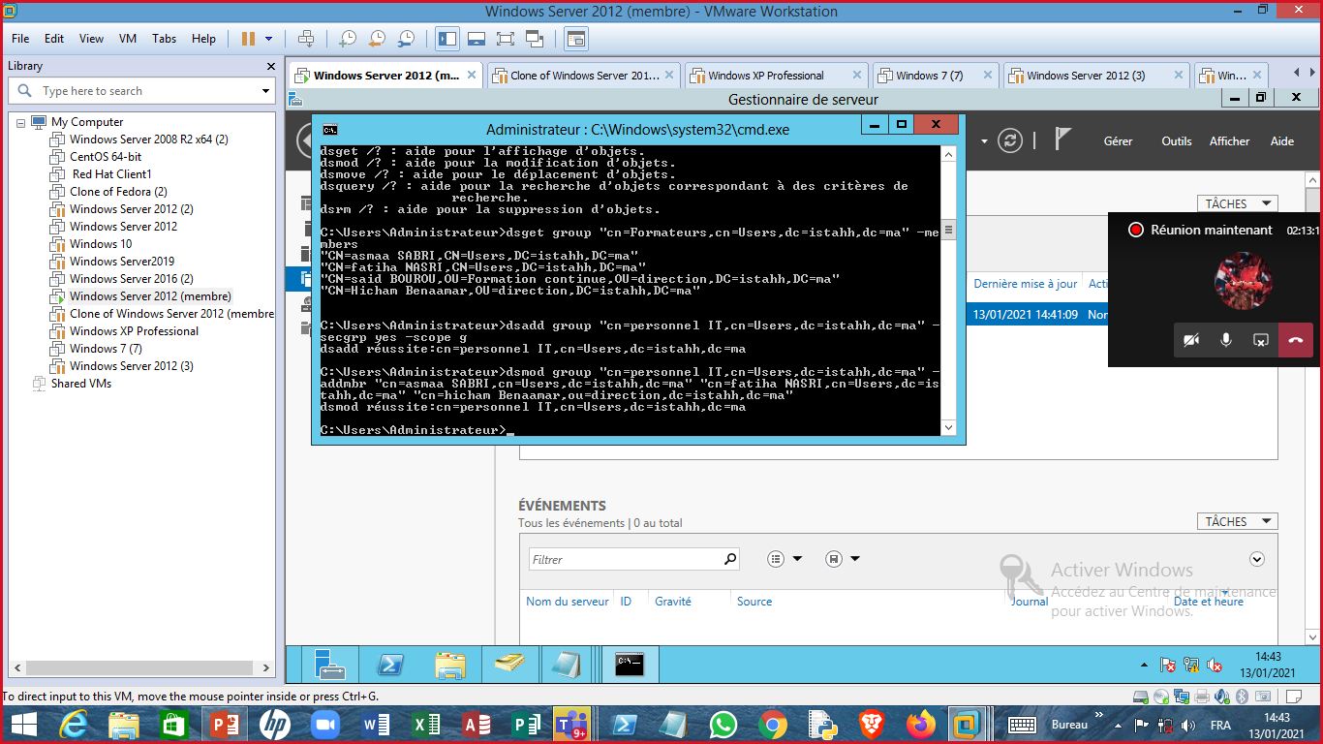
Ajouter des membres à un groupe
Ajouter un groupe appelé « personnel IT » et ajouter des membres à ce groupe

Slide 32
Commandes DS
Creation d’une OU
dsadd ou NU_Unité_Organisation -desc Description -d Domaine -u
Nom_Utilisateur -p Mot_de_passe
Dsadd ou ‘’ou=supporttechnique,dc=nwtraders,dc=msft ’’.
Permet de créer une Unité d’Organisation appelée « supporttechnique » dans le domaine nwtraders.msft
Modification
dsmod ou NU_Unité_Organisation -desc Description -d Domaine -u
Nom_Utilisateur -p Mot_de_passe
Suppression
dsrm ou NU_Unité_Organisation -d Domaine -u Nom_Utilisateur -p
Mot_de_passe

Slide 33
Création d’un compte utilisateur
dsadd user UtilisateurDN [-samid Nom SAM]
[-upn UPN] [-fn Prénom] [-ln Nom] [-display Nom affiché]
[-pwd {Mot de passe|*}]
Utilisez les guillemets (" ") s’il y a un espace dans une variable.
dsadd user "cn=Ali TACHFINE,cn=Users,dc=nwtraders,dc=msft" –samid "Ali TACHFINE " -upn tachfineal@nwtraders.msft -fn Ali -ln Tachfine -display “Ali TACHFINE" -pwd P@ssw0rd
Création d’un compte ordinateur
dsadd computer OrdinateurDN [-samid Nom SAM]
[-desc Description] [-loc Emplacement] [-memberof NomDomainGroupe ]
[{-s Serveur | -d Domaine}] [-u NomUutilisateur] [-p {Mot de passe | *}]
Exemple
dsadd computer "cn=computer005,ou=ITTest,dc=nwtraders,dc=msft“

Slide 34
Modification d’un compte utilisateur
dsmod user UtilisateurDN. [-upn
UPN] [-fn Prénom] [-mi Initiale] [-ln Nom] [-display NomAffiché] [-empid IDEmployé] [-pwd (Mot de passe | *)] [-desc Description] [-office Bureau] [-tel NuméroTéléphone] [-email dresseMessagerie] [-hometel NuméroTéléphoneDomicile] [-pager NuméroPager] [-mobile
NuméroTéléphoneMobile] [-fax NuméroTélécopie] [-iptel NuméroInternet] [-webpg PageWeb] [-title Fonction] [-dept Service] [-company Entreprise] [-mgr Responsable] [-hmdir épertoireDeBase] [-hmdrv LettreUnité:] [-profile CheminProfil] [-loscr CheminScript]
[-mustchpwd {yes | no}] [-canchpwd {yes | no}] [-reversiblepwd {yes | no}] [-pwdneverexpires
{yes | no}] [-acctexpires NombreJours] [-disabled {yes | no}] [{-s Serveur| -d Domaine}] [-u NomUtilisateur] [-p {MotPasse | *}]
. ou .
Pour un compte d’ordinateur, tapez
dsmod computer OrdinateurDN. [-
desc Description] [-loc Emplacement] [-disabled {yes | no}] [-reset] [{-s
Serveur | -d Domaine}] [-u NomUtilisateur] [-p { MotPasse | *}]

Slide 35
Creation d’un groupe
Pour créer un groupe dans un domaine Active Directory à l’aide
de la commande dsadd, procédez comme suit :
.
Tapez
dsadd group DNGroupe -samid NomSAM -secgrp yes | no -scope l |g | u
Exemple: creation d’un groupe de sécurité global dans l’ou ‘IT Test’
dsadd group "cn=G London Test,ou=IT Test,dc=nwtraders,dc=msft" -secgrp yes -scope g -samid "G London Test"
Pour supprimer un groupe à l’aide de la commande dsrm, procédez
dsrm ‘’cn=Technicien,cn=Users,dc=istahh,dc=ma ’’

Slide 36
Pour convertir plusieurs groupes de type distribution au groupes de sécurité
dsmod group "CN=US Info,OU=Distribution Lists,DC=Contoso,DC=Com" "CN=Canada Info,OU=Distribution Lists,DC=Contoso,DC=Com" "CN=Mexico Info,OU=Distribution Lists,DC=Contoso,DC=Com" -secgrp yes
dsmod group "CN=US Info,OU=Distribution Lists,DC=Contoso,DC=Com" "CN=Canada Info,OU=Distribution Lists,DC=Contoso,DC=Com" "CN=Mexico Info,OU=Distribution Lists,DC=Contoso,DC=Com" –scope u
Pour ajouter de nouveaux utilisateurs à un groupe:
dsmod group "CN=US Info,OU=Distribution Lists,DC=Contoso,DC=Com" -addmbr "CN=Mike Danseglio,CN=Users,DC=Contoso,DC=Com" "CN=Legal,OU=Distribution Lists,DC=Contoso,DC=Com" "CN=Denise Smith,CN=Users,DC=Contoso,DC=Com"
Pour ajouter tous les membres du groupe US INFO au groupe CANADA INFO
dsget group "CN=US INFO,OU=Distribution Lists,DC=contoso,DC=com" -members | dsmod group "CN=CANADA INFO,OU=Distribution Lists,DC= contoso,DC=com" -addmbr

Slide 37
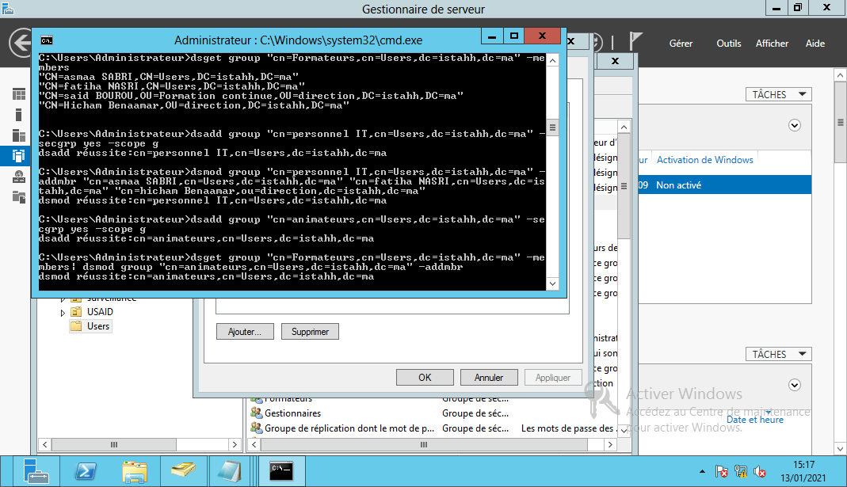
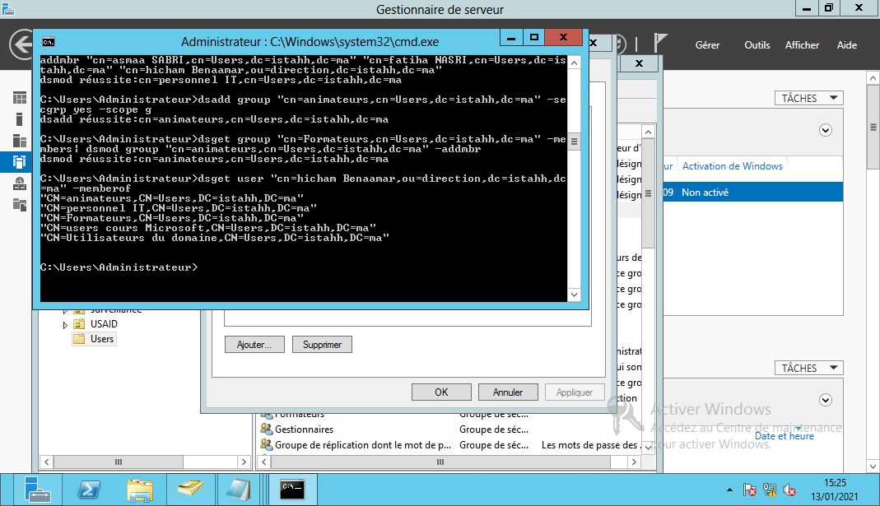
Création d’un groupe « animateurs » Ajout des membres du groupe Formateurs au groupe animateurs à l’aide du pipe(tube) entre deux commandes dsget group et dsmod group

Slide 38
Affichage et recherche
Pour identifier les groupes dont est membre un utilisateur à l’aide
de la commande dsget, procédez comme suit :
dsget user DNUtilisateur -memberof.
Exemples
dsget user ‘’ cn=Najib,cn=Users,dc=istahh,dc=ma ’’ -memberof
Pour afficher le courrier électronique d'un compte d'utilisateur, tapez
Dsget user "cn=Joe Healy,ou=Managers,dc=adatum,dc=com" –email
Pour chercher l’OU IT
dsquery ou “ou=IT,dc=istahh,dc=ma”
Pour chercher tous les utiisateurs dans l’OU Test dont le nom commence par Abd et qui sont désactivés
dsquery user OU=Test,DC=Contoso,DC=Com -o upn -name Abd* -disabled
Pour afficher les users du domaine courant don’t les nom finissent par amine et qui ont été inactive pendant plus de 3 semaine
dsquery user domainroot -name *amine -inactive 3

Slide 39
Créer les OU selon la structure suivante
IT
Develop
JAVA
JEE

Slide 40

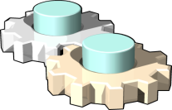

Qu'est-ce que Csvde ?
Exporter
csvde.exe
filename.csv
Importer
AD DS
Utilisez csvde pour exporter des objets vers un fichier .csv
Utilisez csvde pour créer des objets à partir d'un fichier .csv
-f filename
-d RootDN
-p SearchScope
-r Filter
-l ListOfAtrributes
csvde –i –f filename –k
Notes:
Expliquez aux stagiaires qu'ils peuvent utiliser csvde pour créer ou exporter des objets AD DS. Toutefois, ils ne peuvent pas utiliser csvde pour modifier ou supprimer les objets existants. Signalez que lorsque vous exportez des objets sans spécifier les attributs à inclure, tous les attributs sont inclus. Vous pouvez utiliser la ligne d'en-tête résultante pour identifier les noms LDAP (Lightweight Directory Access Protocol) des attributs spécifiques que vous souhaitez inclure dans un fichier .csv. Dans la plupart des organisations, csvde est utilisé principalement pour exporter des données.
Envisagez d'effectuer une exportation avec csvde et d'examiner le contenu du fichier .csv.
22410B
4 : Automatisation de l'administration des domaines de services Active Directory

Slide 41
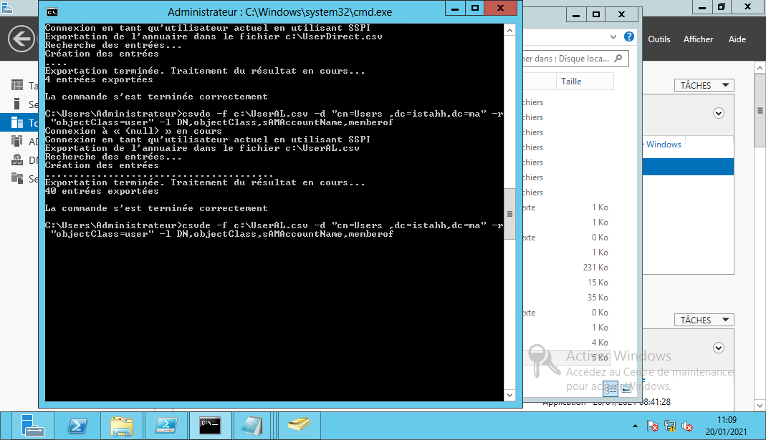
Exportation sur me fichier « UserAL.csv » avec filtrage et liste des attributs

Slide 42
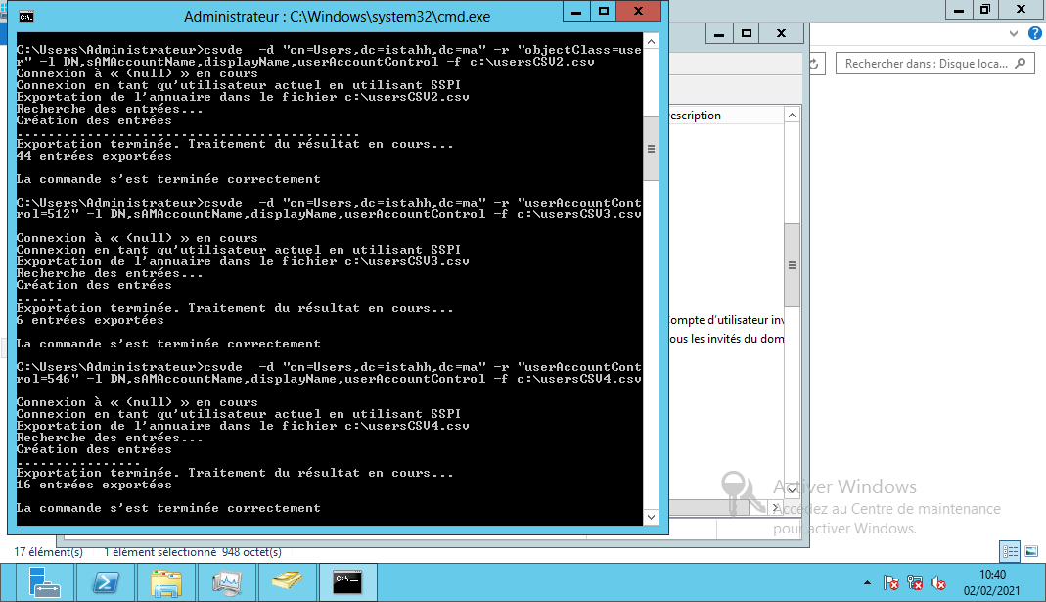
Exportation des comptes activés 512 et des comptes désactivés 546

Slide 43
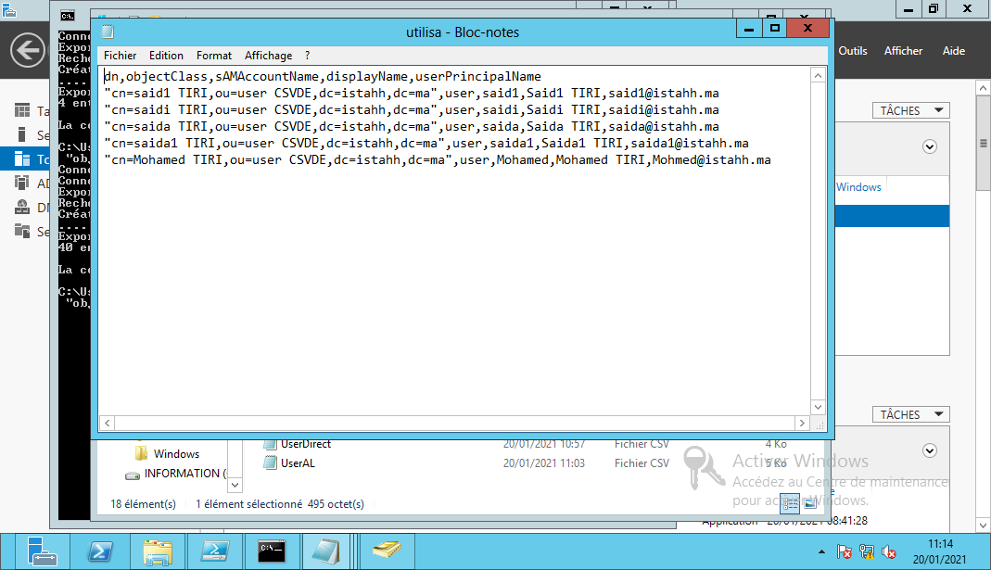
Importation des utilisateurs depuis le fichier « utilisa.csv » vers l’AD
1-Création du fichier
2- csvde –i –f c:\utilisa.csv

Slide 44
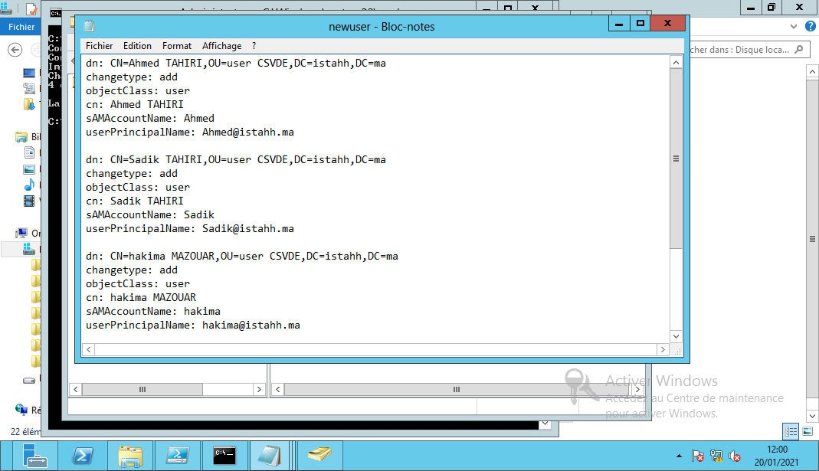
Importation des utilisateurs avec LDIFDE depuis le fichier « newuser.ldif »
1- création du fichier
2- ldifde –i –f c:\newuser.ldif

Slide 45
Qu'est-ce que Ldifde ?
Exporter
ldifde.exe
filename.ldif
Importer
AD DS
Utilisez ldifde pour exporter des objets vers un fichier LDIF
Utilisez ldifde pour créer, modifier ou supprimer des objets
-f filename
-d RootDN
-r Filter
-p SearchScope
-l ListOfAttributes
-o ListOfAttributes
ldifde –i –f filename –k
Notes:
Pour bien présenter cette rubrique, il est essentiel de différencier ldifde de csvde. Les différences majeures sont les suivantes :
Ldifde peut modifier et supprimer des objets.
Beaucoup moins applications peuvent exporter et importer des données au format LDIF (LDAP Data Interchange Format).
22410B
4 : Automatisation de l'administration des domaines de services Active Directory

Slide 46
Csvde import
1 Créez Le fichier c:\users.csv dans bloc notes qui se présente comme suit:
objectClass,sAMAccountName,dn user,Petergr," CN=Peter Graham,OU=Newport,DC=cp,dc=com" user,Janiebo," CN=Janie Bourne,OU=Newport,DC=cp,dc=com" user,Edgardu," CN=Edgar Dunn,OU=Newport,DC=cp,dc=com" user,Belindaha," CN=Belinda Hart,OU=Newport,DC=cp,dc=com" user,Mayja," CN=May Jamieson,OU=Newport,DC=cp,dc=com" user,Leroyot," CN=Leroy Ota,OU=Newport,DC=cp,dc=com "
2 Tapez la commande:
csvde –i –f c:\users.csv

Slide 47
ldifde import
1 Céez un fichier .ldif c:\newusers.ldif qui se présente comme suit:
dn: CN=Said TAHA,CN=Users,DC=domain,DC=com changetype: add cn: said objectClass: user sAMAccountName: Said userPrincipalName: Said@domain.com
dn: CN=Najib SALMI,CN=Users,DC=domain,DC=com cangetype: add cn: Najib objectClass: user sAMAccountName: Najib
userPrincipalName: Najib@domain.com
2 Tapez la commande:
ldifde –i –f c:\newusers.ldif

Slide 48
TPn° 1
En utilisant la commande DS
1 Créer les utilisateurs suivants:
2 Créer les groupes de sécurité globaux suivants
Personnel_IT, Gestionnaires, Secrétaire Direction, Contrôleurs Gestion
3 Ajouter les membres aux groupes 1 membre par groupe
4 Ajouter tous les membres de l’OU IT à un nouveau groupe sport_Activity
5 Créer 3 OU: NTIC, Finance et Contrôle gestion
6 Créer 2 utilisateurs Ali SAMADI et Samir HAMDI dans l’OU IT
7 Chercher tous les utilisateurs dont le nom commence par « TA »
8 Ajouter tous les membres du groupe Personnel IT ou groupe Gestionnaires
9 Ajouter tous les utilisateurs de l’OU direction à l’ou NTIC
10 Déplacer l’utilisateur said TAMIR de Users vers l’OU NTIC
Nom | Prénom | upn | pwd
TAMIR | said | said@istahh.ma | P@ssword
TAZI | Kamal | kamal@istahh.ma
TAHA | Khadija | khadija@
NABIL | Najat | Najat@

Slide 49
TPn° 2
En utilisant la commande csvde et ldifde
1 Faire une exportation de tous les utilisateurs ayant un compte dans l’OU direction et qui sont désactivés vers un fichier .csv ou .ldif
2 1 Faire une exportation de tous les groupes du domaine
Créer les utilisateurs suivants:
2 Créer les groupes de sécurité globaux suivants
Personnel ntic, comptables, Assistantes Secrétaires, Contrôleurs financiers
3 Afficher dans un fichiers tous les utilisateurs du domaine avec csvde
4 Afficher dans un fichier .ldif toutes les unités d’organisation du domaine
5 Créer 3 OU: ITECH, Marketing et Contrôle gestion
6 Ajouter les membres du groupe secrétaires au groupe Secrétaire_Direction
7 Afficher tous les groupes dont samir est un membre
8 Convertir les groupes Personnel Maintenance et Contrôle Gestion en groupes UNIVERSEL
Nom | Prénom | upn
TAMIR | said | said@istahh.ma
TAZI | Kamal | kamal@istahh.ma
TAHA | Khadija | khadija@
NABIL | Najat | Najat@

Slide 50
Correction TP commandes DS
1Dsadd user ‘’cn=said TAMiR, cn=Users, dc=istahh,dc=ma ‘’ –samid ‘’said TAMIR‘’ -fn said –ln TAMIR –display ‘’said TAMIR ‘’ –upn saidTa@istahh.ma –pwd P@ssword
Dsadd user ‘’cn=kamalTa, cn=Users, dc=istahh,dc=ma ‘’ –samid kamalTa -fn kamal –ln TAZI –display ‘’kamal TAZI ‘’ –upn kamlTa@istahh.ma –pwd P@ssword
Dsadd user ‘’cn=khdijaTa, cn=Users, dc=istahh,dc=ma ‘’ –samid khadijaTa -fn khadija –ln TAHA –display ‘’khadijas TAHA ‘’ –upn khadijaTa@istahh.ma –pwd P@ssword
2 dsadd group ‘’cn=personnel IT,cn=Users,dc=istahh,dc=ma‘’ -secgrp yes -scope g
dsadd group ‘’ cn=Gestionnaires ,cn=Users,dc=istahh,dc=ma‘’ -secgrp yes -scope g
3 dsmod group ‘’cn=personnel IT,cn=Users,dc=istahh,dc=ma‘’ –addmbr ‘’cn=said TAMIR,cn=Users,dc=istahh,dc=ma‘’ ‘’cn=kamalTa, cn=Users, dc=istahh,dc=ma ‘’
4 dsadd group ‘’cn=sport activity,cn=Users,dc=istahh,dc=ma‘’ –secgrp yes –scope g
Dsquery user ‘’ou=IT,dc=istahh,dc=ma‘’ |dsmod group ‘’cn=sport activity,cn=Users,dc=istahh,dc=ma‘’ –addmbr
5 Dsadd ou ‘’ou=NTIC,dc=istahh,dc=ma ‘’
Dsadd ou ‘’ou=TRI,ou=NTIC,dc=istahh,dc=ma‘’

Slide 51
Utilisation des applets de commande Windows PowerShell pour gérer les comptes d'utilisateurs
Applet de commande | Description
New-ADUser | Crée des comptes d'utilisateurs
Get-ADUser | Afficher des informations sur un utilisateur
Set-ADUser | Modifie les propriétés des comptes d'utilisateurs
Remove-ADUser | Supprime des comptes d'utilisateurs
Set-ADAccountPassword | Réinitialise le mot de passe d'un compte d'utilisateur
Set-ADAccountExpiration | Modifie la date d'expiration d'un compte d'utilisateur
Unlock-ADAccount | Déverrouille un compte d'utilisateur après qu'il soit devenu verrouillé après que trop de tentatives incorrectes d'ouverture de session
Enable-ADAccount | Active un compte d'utilisateur
Disable-ADAccount | Désactive un compte d'utilisateur
New-ADUser “Sten Faerch” –AccountPassword (Read-Host –AsSecureString “Entrez le mot de passe”) -Department IT
Notes:
Décrivez aux stagiaires chacune des applets de commande de la diapositive. En outre, décrivez l'exemple de l'utilisation de l'applet de commande New-ADUser. Envisagez de fournir une démonstration de l'utilisation des applets de commande. Pour éviter de taper des exemples de diapositive, vous pouvez utiliser les exemples de E:\Labfiles\Mod04\Mod04Examples.ps1.
Question
Les paramètres des applets de commande que vous utilisez pour gérer les comptes d'utilisateurs sont-ils identiques ?
Réponse
Non. La plupart des paramètres sont identiques ou semblables, mais chaque applet de commande a sa propre liste de paramètres.
22410B
4 : Automatisation de l'administration des domaines de services Active Directory

Slide 52
Utilisation des applets de commande Windows PowerShell pour gérer les groupes
Applet de commande | Description
New-ADGroup | Crée des groups
Set-ADGroup | Modifie les propriétés des groupes
Get-ADGroup | Affiche les propriétés des groupes
Remove-ADGroup | Supprime des groupes
Add-ADGroupMember | Ajoute des membres aux groupes
Get-ADGroupMember | Affiche l'appartenance des groupes
Remove-ADGroupMember | Supprime des membres des groupes
Add-ADPrincipalGroupMembership | Ajoute l'appartenance au groupe aux objets
Get-ADPrincipalGroupMembership | Affiche l'appartenance au groupe des objets
Remove-ADPrincipalGroupMembership | Supprime l'appartenance au groupe d'un objet
New-ADGroup –Name “CustomerManagement” –Path “ou=managers,dc=adatum,dc=com” –GroupScope Global –GroupCategory Security
Add-ADGroupMember CustomerManagement –Members “Joe”
Notes:
Décrivez aux stagiaires chacune des applets de commande de la diapositive. Veillez à bien expliquer la différence entre les applets de commande *-ADGroupMember et *-ADPrincipalGroupMembership. Pour les stagiaires, il est plus facile de distinguer que les applets de commande *-ADGroupMember sont identiques à la modification de l'appartenance dans les propriétés d'un groupe, alors que les applets de commande *-ADPrincipalGroupMembership sont identiques à la modification de la propriété Member Of dans les propriétés d'un objet, par exemple, un compte d'utilisateur.
Pensez à montrer comment créer un groupe, puis à y ajouter des membres de groupe.
Pour éviter de taper des exemples de diapositive, vous pouvez utiliser les exemples de E:\Labfiles\Mod04\Mod04Examples.ps1.
22410B
4 : Automatisation de l'administration des domaines de services Active Directory

Slide 53
Utilisation des applets de commande Windows PowerShell pour gérer les comptes d'ordinateurs
Applet de commande | Description
New-ADComputer | Crée des comptes d'ordinateurs
Set-ADComputer | Modifie les propriétés des comptes d'ordinateurs
Get-ADComputer | Affiche les propriétés des comptes d'ordinateurs
Remove-ADComputer | Supprime des comptes d'ordinateurs
Reset-ComputerMachinePassword | Réinitialise le mot de passe d'un compte d'ordinateur
New-ADComputer –Name LON-SVR8 -Path “ou=marketing,dc=adatum,dc=com” -Enabled $true
Test-ComputerSecureChannel -Repair
Notes:
Décrivez aux stagiaires chacune des applets de commande de la diapositive. Associez l'utilisation de ces applets de commande aux informations de gestion de compte d'ordinateur du module 3.
Veillez à indiquer que l'applet de commande New-ADComputer ne propose pas l'option de délégation des autorisations pour joindre un ordinateur au nouveau compte d'ordinateur. Si ces autorisations sont nécessaires, les stagiaires doivent alors attribuer ces autorisations manuellement.
Les autorisations AD DS requises sur le compte d'ordinateur sont les suivantes :
réinitialiser le mot de passe ;
écriture validée dans le nom d'hôte DNS ;
écriture validée dans le nom principal de service ;
restrictions de comptes d'écriture.
Pensez à présenter les différences d'autorisations lors de la création d'un compte d'ordinateur dans Utilisateurs et ordinateurs Active Directory avec la délégation et lors de l'utilisation de l'applet de commande New-AdComputer.
Pour éviter de taper des exemples de diapositive, vous pouvez utiliser les exemples de E:\Labfiles\Mod04\Mod04Examples.ps1.
22410B
4 : Automatisation de l'administration des domaines de services Active Directory

Slide 54
Utilisation des applets de commande Windows PowerShell pour gérer les unités d'organisation
Applet de commande | Description
New-ADOrganizationalUnit | Crée des unités d'organisation
Set-ADOrganizationalUnit | Modifie les propriétés des unités d'organisation
Get-ADOrganizationalUnit | Affiche les propriétés des unités d'organisation
Remove-ADOrganizationalUnit | Supprime des unités d'organisation
New-ADOrganizationalUnit –Name Sales –Path “ou=marketing,dc=adatum,dc=com” –ProtectedFromAccidentalDeletion $true
Notes:
Décrivez aux stagiaires chacune des applets de commande de la diapositive. Indiquez que la valeur par défaut du paramètre ProtectedFromAccidentalDeletion est $true.
Envisagez de faire la démonstration à l'endroit où vous :
créez une unité d'organisation ;
tentez de supprimer l'unité d'organisation, tentative qui échoue à cause de la protection contre la suppression accidentelle ;
donnez au paramètre ProtectedFromAccidentalDeletion la valeur $false ;
tentez à nouveau de supprimer l'unité d'organisation. Cette fois, l'opération doit réussir.
Pour éviter de taper des exemples de diapositive, vous pouvez utiliser les exemples de E:\Labfiles\Mod04\Mod04Examples.ps1.
Question
Dans l'exemple de la diapositive, le paramètre ProtectedFromAccidentalDeletion est-il requis ?
Réponse
Non. La valeur par défaut est $true. Le même résultat se serait produit si le paramètre ProtectedFromAccidentalDeletion n'était pas utilisé.
22410B
4 : Automatisation de l'administration des domaines de services Active Directory

Slide 55
Exemples de création d’objets AD
1 Création des OU
New-ADOrganizationalUnit -Name "IT"
New-ADOrganizationalUnit -Name "Developpement" –Path "OU=IT, dc=istahh,dc=ma"
New-ADOrganizationalUnit -Name "Sécurité IT" –Path "OU=IT, dc=istahh,dc=ma"
2 Création d’un compte avec mot de passe
New-ADUser -Name "Najib" -GivenName "Najib" -surname "SALMI" -displayName "Najib SALMI" -AccountPassword (ConvertTo-SecureString "P@ssword" -AsPlainText -Force) –Department "IT" -Description "Personnel NTIC" –Path " ou=IT, dc=istahh,dc=ma"
3 création des Groupes
New-ADGroup -Name "Personnel IT" -GroupCategory Security –GroupScope Global –Path "OU=IT, dc=istahh,dc=ma"

Slide 56
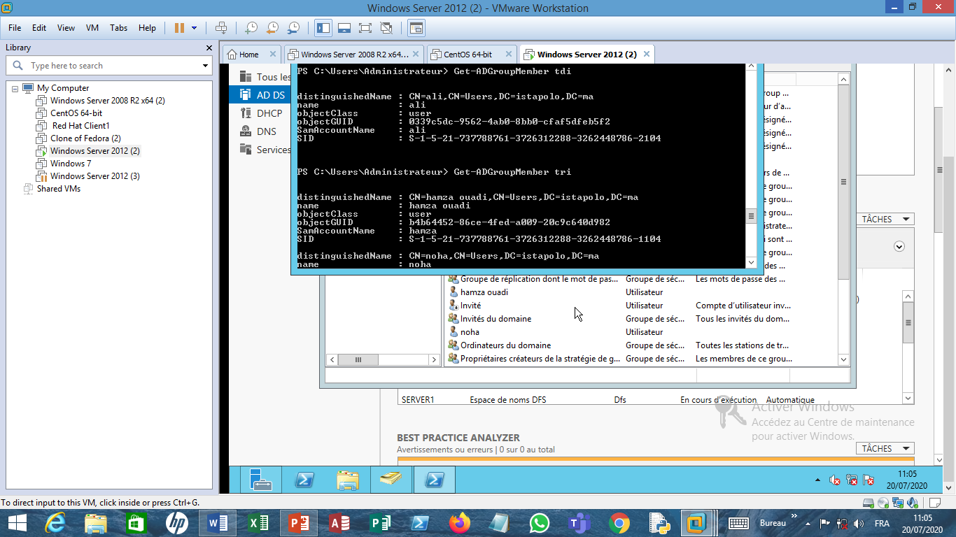
Exemples d’affichage et de modification d’objets AD
Get-ADUser –Identity ‘’Saliha’’
Set-ADAccountPassword –Identity ‘’Salah ’’
Enable-ADAccount –Identity ‘’samira’’
Get-ADGroupMember tri

Slide 57
Add-ADGroupMember tdi ‘’Salah’’, ‘’samira’’
Set-ADUser ‘’saliha’’ –Company ‘’OFPPT’’ –Department ‘’Département Formation’’ –EmailAddress ‘’saliha.Kamili@ofppt.ma’’
Pour afficher tous les utilisateurs du conteneur Users en format tableau :
Get-ADUser -Filter * -SearchBase "cn=Users, dc=istahh, dc=Local" | Format-Table DistinguishedName, Name,Company,Department
Pour activer un compte
Get-ADUser Najib | Enable-ADAccount
Ou
Enable-ADAccount ‘’samira’’

Slide 58
Que sont les opérations en bloc ?
Une opération en bloc est une action unique qui modifie plusieurs objets
Processus permettant d'effectuer une opération en bloc
Vous pouvez exécuter des opérations en bloc en utilisant
Définir une requête
Modifier les objets définis par la requête
Des outils graphiques
Outils en ligne de commande
Scripts
Notes:
Définissez une opération en bloc et fournissez quelques exemples de :
déplacement de plusieurs comptes d'utilisateurs vers une nouvel unité d'organisation ;
modification du nom de service d'un ensemble de comptes d'utilisateurs ;
désactivation d'un ensemble de comptes d'utilisateurs.
22410B
4 : Automatisation de l'administration des domaines de services Active Directory

Slide 59
Interrogation d'objets avec Windows PowerShell
Afficher toutes les propriétés d'un compte d'utilisateur
Afficher tous les comptes d'utilisateurs de l'unité d'organisation Marketing et tous ses sous-conteneurs
Afficher tous les comptes d'utilisateurs dont la dernière date de connexion est antérieure à une date spécifique
Afficher tous les comptes d'utilisateurs du service Marketing dont la dernière date de connexion est antérieure à une date spécifique
Paramètre | Description
SearchBase | Définit le chemin d'accès AD DS où commencer à rechercher
SearchScope | Définit le niveau inférieur à SearchBase auquel une recherche doit être effectuée
ResultSetSize | Définit le nombre d'objets à retourner en réponse à une requête
Propriétés (Properties) | Définit les propriétés d'objet à retourner et à afficher
Get-ADUser Administrateur –Properties *
Get-ADUser –Filter * –SearchBase "ou=Marketing,dc=adatum,dc=com" –SearchScope subtree
Opérateur | Description
-eq | Égal à
-ne | Différent de
-lt | Inférieur à
-le | Inférieur ou égal à
-gt | Supérieur à
-ge | Supérieur ou égal à
-like | Utilise des caractères génériques pour les critères spéciaux
Get-ADUser -Filter {lastlogondate –lt "Mars 29, 2013"}
Get-ADUser -Filter {(lastlogondate –lt "Mars 29, 2013") –and (department –eq "Marketing")}
Notes:
Il s'agit d'une diapositive animée. Vous devez cliquer pour afficher la deuxième diapositive.
Utilisez la première diapositive pour présenter le paramètre Filter en tant que méthode d'exécution des requêtes à l'aide des applets de commande Get-AD*. Notez les opérateurs qui peuvent être utilisés. Les stagiaires s'attendront peut-être à utiliser les opérateurs mathématiques tels que le signe égal (=), le signe inférieur à (<) et le signe supérieur à (>). Précisez-leur que cela n'est pas possible. Soulignez également que seul -like peut être utilisé avec le caractère générique « * » (astérisque) pour rechercher des chaînes correspondantes.
Utilisez les exemples de la deuxième diapositive pour décrire les paramètres généralement utilisés avec l'applet de commande Get-ADUser. Notez que, dans le dernier exemple, des guillemets simples entourent l'intégralité du filtre, car des guillemets doubles sont utilisés à l'intérieur du filtre.
Pour éviter de taper des exemples de diapositive, vous pouvez utiliser les exemples de E:\Labfiles\Mod04\Mod04Examples.ps1.
Question
Quelle est la différence entre l'utilisation de -eq et de -like lors de la comparaison de chaînes ?
Réponse
L'opérateur -eq est utilisé pour trouver une correspondance exacte, ce qui signifie qu'il ne respecte pas la casse. L'opérateur -like peut être utilisé avec le caractère générique « * » (astérisque) pour trouver des correspondances partielles.
22410B
4 : Automatisation de l'administration des domaines de services Active Directory

Slide 60
Modification d'objets avec Windows PowerShell
Utilisez le caractère de barre verticale ( | ) pour passer une liste des objets à une applet de commande en vue d'un traitement ultérieur
Get-ADUser -Filter {company -notlike “*"} | Set-ADUser -Company "A. Datum"
Get-ADUser -Filter {lastlogondate -lt "Mars 29, 2019"} | Disable-ADAccount
Get-Content C:\users.txt | Disable-ADAccount
Notes:
Expliquez aux stagiaires comment utiliser le caractère de barre verticale ( | ) pour passer des objets à une autre applet de commande en vue d'un traitement ultérieur. Utilisez les exemples de la diapositive pour montrer qu'il est possible d'utiliser les résultats d'une requête ou le contenu d'un fichier texte.
Insistez sur le fait que toutes les données ne peuvent pas être passées à une autre applet de commande. Le type d'objets passés à une applet de commande doit être correct. Par exemple, vous pouvez passer une liste d'objets à l'applet de commande Set-ADUser, mais vous ne pouvez pas passer une liste de groupes à l'applet de commande Set-ADUser. La documentation d'aide de chaque applet de commande Set-AD* définit comment spécifier l'identité de l'objet en cours de modification. Si vous utilisez une liste d'objets à partir d'un fichier texte, cela vous indique comment formater les données dans le fichier texte. Par exemple, l'applet de commande Set-ADUser vous permet d'identifier les objets utilisateurs par leur nom unique, leur identificateur unique global (GUID), leur identificateur de sécurité (SID) ou leur nom de compte de Gestionnaire des comptes de sécurité.
Pour éviter de taper des exemples de diapositive, vous pouvez utiliser les exemples de E:\Labfiles\Mod04\Mod04Examples.ps1.
Question
Quels attributs de compte d'utilisateur pouvez-vous utiliser lors de la création d'une requête à l'aide du paramètre Filter ?
Réponse
Vous pouvez utiliser n'importe quel paramètre de compte d'utilisateur que vous pouvez interroger. Utilisez le paramètre Properties avec une valeur de * (-Properties *) pour identifier toutes les propriétés qui peuvent être récupérées.
22410B
4 : Automatisation de l'administration des domaines de services Active Directory

Slide 61
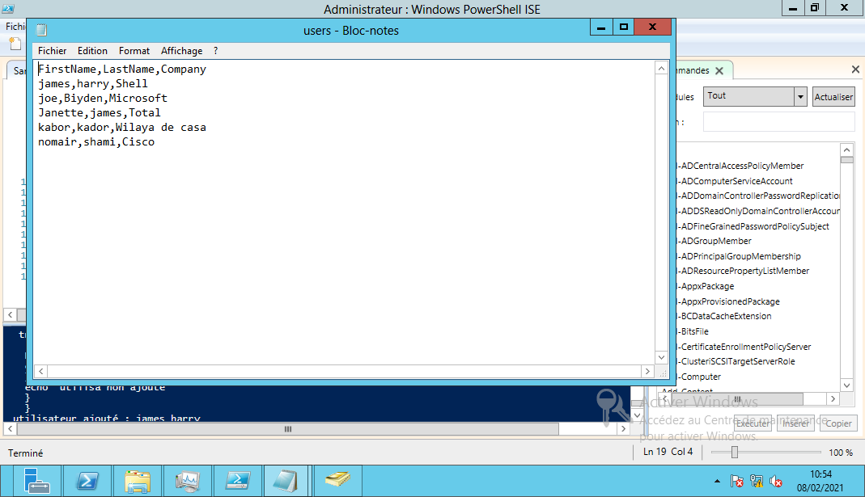
Fichier users.csv

Slide 62
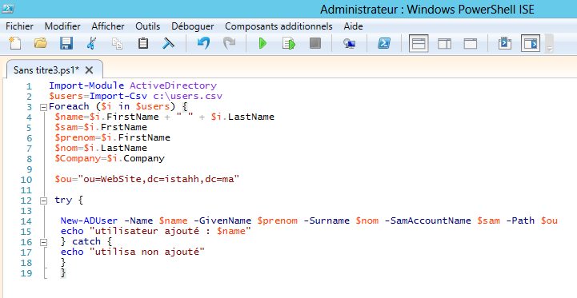
Script PowerShell avec Import-Csv

Slide 63
Exemple de script pour créer des utilisateurs en bloc
## Variables #######
####################
$csvfile = "C:\path\file.csv"
$OU = "ou=orgunit,dc=domain,dc=com"
##############
## Script ####
##############
$users = Import-CSV $csvfile
Foreach ($i in $users) {
$DisplayName = $i.FirstName + " " + $i.LastName
$SecurePass = ConvertTo-SecureString $i.DefaultPassword -AsPlainText -Force
New-ADUser -Name $i.FirstName -Given $i.FirstName -Surname $i.LastName -DisplayName $DisplayName -Department $i.Department -Path $OU -AccountPassword $SecurePass -Enabled $true }

Slide 64
Script PowerShell pour chercher tous les utilisateurs de l’ou NTIC qui sont désactiver et réinitialiser leur mot de passe en les activant
Import-Module ActiveDirectory
Get-ADUser -Filter {Enabled -eq $false} -SearchBase "ou=NTIC,dc=istahh,dc=ma"|Export-Csv -Path c:\usersEXport1.csv
$users=Import-Csv c:\usersEXport1.csv -Delimiter ","
Foreach ($i in $users) {
$name=$i.Name
Write-Host "Le nom de user est $name"
$pwd="P@ssword"
$sam=$i.SamAccountName
try {
Set-ADAccountPassword -Identity $sam -NewPassword (ConvertTo-SecureString $pwd -AsPlainText -Force)
Set-ADUser -Identity $sam -Enabled $true
echo "ok c fait"
} catch {
echo " ce n'est pas ok"
}
}
NB les users cherchés sont exportés (Export-Csv) dans le fichier c:\usersExport1.csv

Slide 65
Chercher tous les utilisateurs de Users qui ont une société différente de « OFPPT » et qui sont activés et les désactiver
Import-Module ActiveDirectory
Get-ADUser -Filter {(Company -notlike "OFPPT") -and (Enabled -eq $true)} -SearchBase "cn=Users,dc=istahh,dc=ma"|Export-Csv -Path c:\usersOFPPT2.csv
$users=Import-Csv c:\usersOFPPT2.csv -Delimiter ","
Foreach ($i in $users) {
$name=$i.Name
Write-Host "Le nom de user est $name"
$sam=$i.SamAccountName
try {
#Set-ADAccountPassword -Identity $sam -NewPassword (ConvertTo-SecureString $pwd -AsPlainText -Force)
Set-ADUser -Identity $sam -Enabled $false
echo "ok c fait"
} catch {
echo " ce n'est pas ok"
}
}

Slide 66
Exemple de requêtes
Afficher tous les comptes désactivés
Get-ADUser -Filter {Enabled -eq $False}
Activer tous les comptes désactivész
Get-ADUser -Filter {Enabled -eq $False} | Enable-ADAccount
Afficher tous les utilisateurs dont l’attribut Entreprise n’est pas défini
Get-ADUser –Filter {Company –notLike "*"} | Format-Table Name,Company
Remplacer l’attribut Entreprise vide par la valeur OFPPT pour tous les comptes dont l’attribut Entreprise n’est pas défini
Get-ADUser –Filter {Company –notLike "*"} |Set-ADUser –Company "OFPPT"
Afficher les users dont l’Entreprise est OFPPT
Get-ADUser –Filter {Company –Like "OFPPT"} –Properties Company | Format-Table Name,Company
Changer l’attribut « société » pour tous les utilisateurs
Get-ADUser -Filter {company -notlike "*"} | Set-ADUser -Company "A. Datum"

Slide 67
TPn°3: A PowerShell
1 Créer les utilisateurs suivants:
2 Les comptes doivent être activés avec les options suivantes ( l’utilisateur doit changer sont mot de passe et les comptes expirent tous dans un ans (10/02/2022)
3 Créer les groupes suivants
4 Ajouter les 4 utilisateurs aux 3 groupes (3 utilisateurs /groupes)
Nom | Prénom | Société | Service | Email | Emplacement | Mot de passe
BAMAAMAR | Ali | Shell | Recherche | aliba@hotmail.com | Ou=IT | P@ssword
RAHIMI | Soufiane | CISCO | NTIC | soufianera@hotmail.com | Ou=NTIC | ,,
RANDOUR | Samir | Microsoft | Développement | samirra@gmail.com | Ou=IT | ,,
DRIWICHE | Aziz | Microsoft | Marketing | azizdr@gmail.com | Ou=NTIC | ,,
Nom | Type | Etendue | Emplacement
Agents de maintenance | distribution | Global | Ou=IT
Attachés de presse | sécurité | Global | Ou=NTIC
Administrateurs de sites | Sécurité | Domaine Local | Ou=NTIC

Slide 68
TPn° 3 B
5 Changer le 1er groupe en groupe de Sécurité et changer le 3éme en groupe Global
6 Créer 3 OU non protégées contre les suppressions accidentelles suivantes:
Marketing Digital, Finance public, Intelligence artificielle
6 Afficher toutes les OU du domaine en format tableau avec la propriété « protégé contre la suppression accidentelle »
7 Afficher tous les utilisateurs dont les comptes sont désactivés
8 Ajouter les utilisateurs du TPn°1 aux 3 groupes de la question 3
9 Afficher les membres de chaque groupes en format tableau
10 Afficher tous les utilisateurs du conteneur Users en format tableau en précisant les groupes dont ils sont membres
11 Modifier les propriétés Société, Bureau, Département , téléphone mobile, date d’expiration du compte pour les utilisateurs suivants:
Nom | Société | Bureau | Départ | Télé | Date Expiration | Utilisateur peut pas changer son mot passe | Mot passe n’expire jamais
Soufiane | OCP | Export | Commerce | 0644121211 | 10/03/2023 | Non | Non
Ali | LYDEC | 123 | Clientelle | 0655666666 | ,, | Oui | Oui
Tazi | ARTEC | Import | Achat | 0666555555 | ,, | Non | Non

Slide 69
TPn°3 C
12 Supprimer les utilisateurs du TPn° 2 du groupe Administrateurs de sites
13 Activer tous les comptes de l’OU IT et NTIC
14 Réinitialiser les mots de passe des utilisateurs des OU IT et NTIC en donnant comme mot de passe Pa$$word
15 Afficher tous les utilisateurs des 2 OU (IT et NTIC) avec les propriétés: Société, Bureau, Département, Téléphone et Compte Activé
En format tableau
16 Créer 5 comptes ordinateurs
17 Activer les ordinateurs désactivés
18 Activer tous les comptes désactivés sur Users en utilisant la commande Get-Content
19 Utiliser la commande Export-Csv pour exporter sur un fichier .csv tous les utilisateurs de l’OU NTIC
Nom | Systéme d’exploitation | Emplacement | Description | Etat
SRV8CASA | Win Server 2012 | LAN8 | Serveur d’agence casa | Désactivé
SRV9RABAT | Win Server 2016 | LAN9 | Serveur d’agence Rabat | ,,
Serv_Direct1 | Win Sever 2012 | Direction | Serv direction | Activé
poste1 | Win7 | ,, | Poste de directeur | ,,
Poste2 | Win 10 | ,, | Poste de secrétaire | Désactivé

Slide 70
Exemples PowerShell pour DHCP
Get-DhcpServerv4scope : Affiche les étendues DHCP
Get-DhcpServerv4SuperScope -ComputerName "dhcpserver.contoso.com"
Ajouter une nouvelle étendue
Add-DhcpServerv4Scope -Name "Lab-6 Network" -StartRange 10.30.30.1 -EndRange 10.30.30.254 -SubnetMask 255.255.255.0
Add-DhcpServerInDC : Autorise le serveur DHCP
Add-DhcpServerInDC -DnsName "dhcpserver.contoso.com" -IPAddress 10.10.10.2
Ajouter une option pour DHCP Serveur
Add-DhcpServerv4OptionDefinition -Name "WPAD" -OptionId 252 -Type "String«
Add-DhcpServerv4Reservation -ScopeId 10.10.10.0 -IPAddress 10.10.10.8 -ClientId "F0-DE-F1-7A-00-5E" -Description "Reservation for Printer«
Add-DhcpServerv6Scope -ComputerName "dhcpserver.contoso.com" -Prefix 2001:4898:7020:1020:: -Name "IPv6 Lab-4 Network" -PreferredLifeTime 4.00:00:00 -ValidLifeTime 6.00:00:00 -State "Inactive"

Slide 71
Exemples de commandes PowerShell pour Serveur DNS
Pour créer une zone de recherche directe DNS primaire (principale) appelée « west01.contoso.com »:
Add-DnsServerPrimaryZone -Name "west01.contoso.com" -ReplicationScope "Forest" –PassThru
Pour créer une zone de recherche directe DNS primaire avec son fichier de zone
Add-DnsServerPrimaryZone -Name "west02.contoso.com" -ZoneFile "west02.contoso.com.dns "
Pour créer une zone de recherche inversée appelée « 0.1.10.in-addr.arpa »
Add-DnsServerPrimaryZone -NetworkID "10.1.0.0/24" -ReplicationScope "Forest"
ZoneName ZoneType IsAutoCreated IsDsIntegrated IsReverseLookupZone IsSigned
-------- -------- ------------- -------------- ------------------- --------
0.1.10.in-addr.arpa Primary False True True False
Pour créer un enregistrement de ressource de type A pour le poste appelé « Host34 » (IPv4: 10.17.1.34)
Add-DnsServerResourceRecord -ZoneName "Contoso.com" -A -Name "Host34" -AllowUpdateAny
-IPv4Address "10.17.1.34" -TimeToLive 01:00:00 –AgeRecord
Pour créer un enregistrement de ressource de type AAAA pour le poste appelé « Host73 » (IPv6: 3ffe::1)
Add-DnsServerResourceRecord -AAAA -Name "Host73" -ZoneName "Contoso.com" -AllowUpdateAny
-IPv6Address "3ffe::1" -TimeToLive 01:00:00 –AgeRecord

Slide 72
Add-DnsServerResourceRecord -CName -Name " www" -HostNameAlias « serverWeb1.contoso.com" -ZoneName "Contoso.com" -AllowUpdateAny -TimeToLive 01:00:00
Enregistrement PTR
Add-DnsServerResourceRecord -Name "77" -Ptr -ZoneName "0.168.192.in-addr.arpa" -AllowUpdateAny -PtrDomainName "host77.contoso.com"

